Slide 1
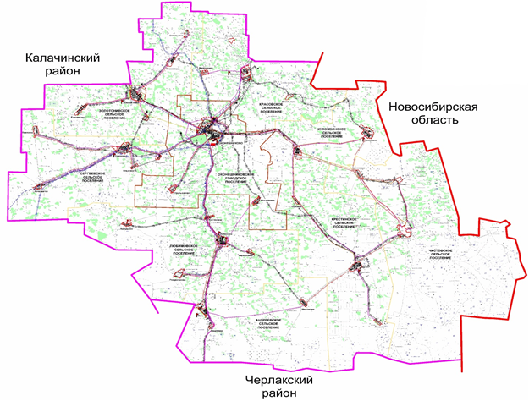
Инвестиционный паспорт
ОКОНЕШНИКОВСКОГО МУНИЦИПАЛЬНОГО РАЙОНА ОМСКОЙ ОБЛАСТИ

Slide 2
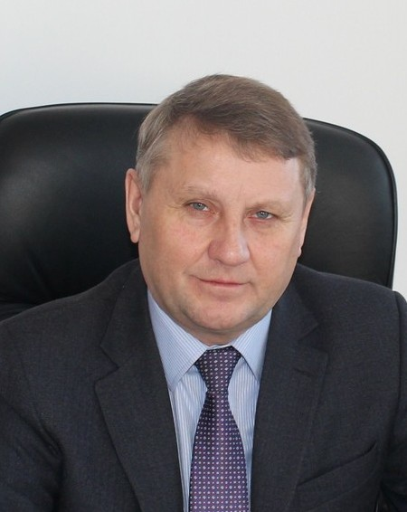
Послание Главы инвесторам
Уважаемые партнеры!
Рад приветствовать Вас от имени жителей Оконешниковского района Омской области на страницах информационного проекта «Инвестиционный паспорт Оконешниковского муниципального района Омской области».
Информационная открытость – один из важных факторов инвестиционной привлекательности района. Инвесторам и заинтересованным лицам требуется целостная, комплексная и открытая информация. В нашем продукте есть все необходимое для принятия правильных решений. Инвестиционный процесс является одним из существенных элементов экономического развития общества и способен решать важные социально-экономические проблемы. На сегодняшний день, имея богатые природные ресурсы, развитое зерновое производство, нам не обойтись без инвестиций для открытия новых производств переработки, дальнейшего развития агропромышленного комплекса мясомолочного направления, реализации ряда социальных проектов.
Администрация Оконешниковского муниципального района готова рассмотреть любые предложения по вложению инвестиций в экономику района, его социальную сферу, способствующих укреплению экономического потенциала, развитию инфраструктуры, повышению уровня жизни населения района.
Муниципальное образование уверенно смотрит в будущее и готово к взаимовыгодному сотрудничеству со всеми, кто готов вкладывать инвестиции. Мы открыты для новых серьезных проектов и предлагаем всестороннюю помощь и поддержку.
Желаю вам успешного и плодотворного бизнеса на нашей земле!
С надеждой на сотрудничество
Глава муниципального района
С.А. Степанов

Slide 3
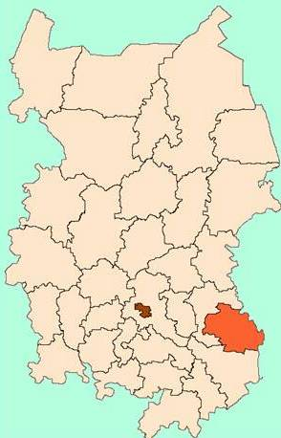
Общие сведения о районе
13024
Структура земель
Леса
33%
человек
Население
308,5
кв. км
Площадь территории
С/х угодья
129
км
372,1
км (общего пользования местного значения)
17700
рублей
3,45
Рублей / кВт*ч
до 5
дней
Удаленность от границы города Омска
Транспортная сеть (протяженность автомобильных дорог)
Средний срок получения разрешения на строительство
Средний тариф на
эл. энергию
Кадастровая стоимость 1 га земли

Slide 4
Наши преимущества
Близость к автомобильной магистрали федерального значения Омск-Новосибирск
(40 км.)
Наличие свободных производственных, торговых площадей.
Наличие свободных земель сельскохозяйственного назначения
Наличие и доступность современных средств связи
Развитое зерновое производство, наличие плодородных земель
Наличие богатых природных ресурсов для использования в реализации инвестиционных проектов
Наличие стратегических и программных документов социально-экономического развития района на перспективу

Slide 5
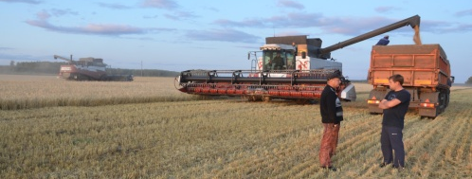
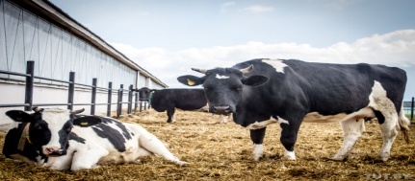
Ключевые отрасли района
Сельскохозяйственная отрасль
…
На территории Оконешниковского муниципального района осуществляют деятельность 105 сельскохозяйственных товаропроизводителей, в том числе 5 сельскохозяйственных организаций и 100 фермерских хозяйств.
Валовый сбор зерна ежегодно составляет около 200 тыс. тонн.
На протяжении нескольких последних лет Оконешниковский муниципальный район по объемам сельскохозяйственного производства входит в пятерку лучших районов области, и в тройку по степной зоне.
В 2019 году удалось собрать 198 тыс. тонн зерна при самой высокой урожайности в степной зоне - 18 ц/га.
Сельскохозяйственные организации и фермерские хозяйства района ежегодно приобретают крупный рогатый скот мясного направления с целью увеличения поголовья.
…
…
Обрабатывающие производства
На территории Оконешниковского муниципального района осуществляют деятельность 5 пекарен.
В 2019 году обеспечен рост производства хлеба и хлебобулочной продукции на 1,5%.
Увеличились показатели производства муки в 2 раза, комбикормов в 1,1 раза..

Slide 6
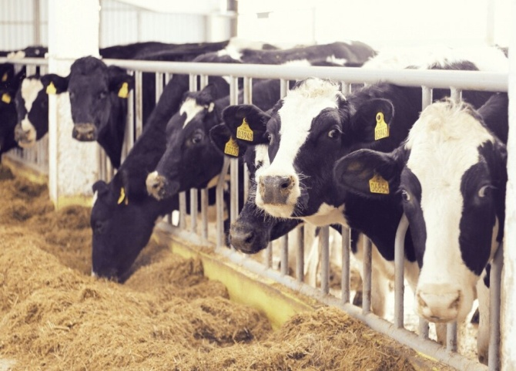
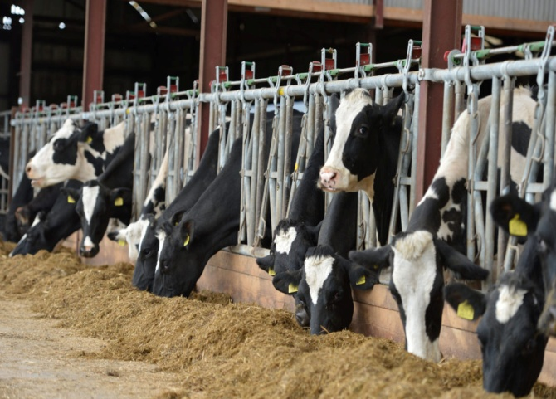
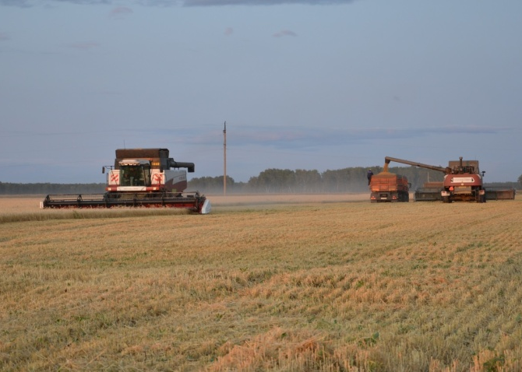
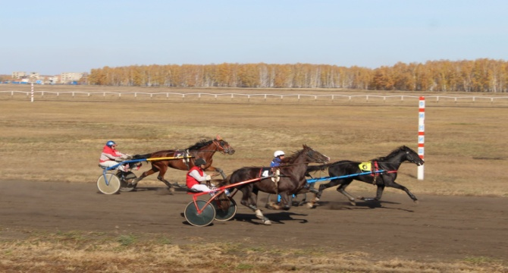
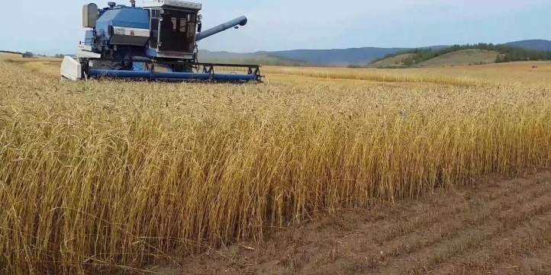
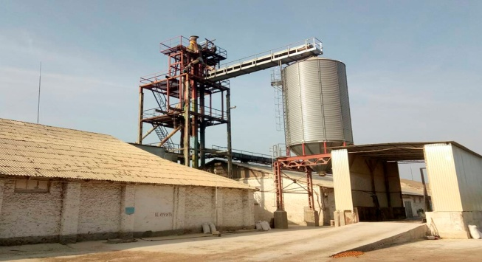
Ключевые организации на территории района
Фото или логотип
ЗАО «Сергеевское»
ООО «Сибирская мука»
ООО «Объединение»
Осуществляет деятельность в сельскохозяйственной отрасли (растениеводство и животноводство). Выращивает пшеницу, ячмень, рапс, овес, рожь и др. Занимается разведением крупного рогатого скота, свиноводством и птицеводством. В обществе трудится более 150 человек.
Осуществляет деятельность в сельскохозяйственной отрасли (растениеводство и животноводство). Выращивает пшеницу, ячмень, рапс, овес, рожь и др. Занимается разведением крупного рогатого скота, с 2018 года мясного направления. В обществе трудится более 80 человек.
Осуществляет деятельность в сельскохозяйственной отрасли. Выращивает зерновые культуры. В обществе трудится 12 человек.
Фото или логотип
ИП Глава КФХ Лисович А.Ф.
ИП Глава КФХ Якушев В.Л.
ООО «АгроПарк»
Осуществляет деятельность в сельскохозяйственной отрасли (растениеводство и животноводство). Занимается разведением крупного рогатого скота, коневодством. Трудоустроено более 20 человек.
Осуществляет деятельность в сельскохозяйственной отрасли (растениеводство). Выращивает пшеницу, ячмень, рапс, овес, рожь и др. Трудоустроено
17 человек.
Осуществляет деятельность по хранению и складированию зерна. Имеется оборудование для производства муки, круп, комбикормов. Трудоустроено более 20 человек

Slide 7
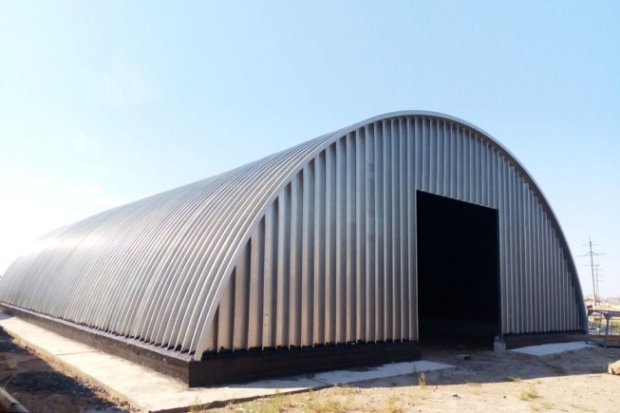
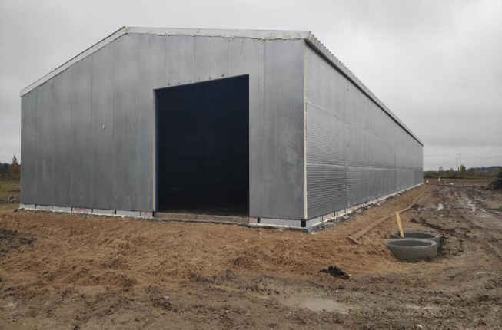
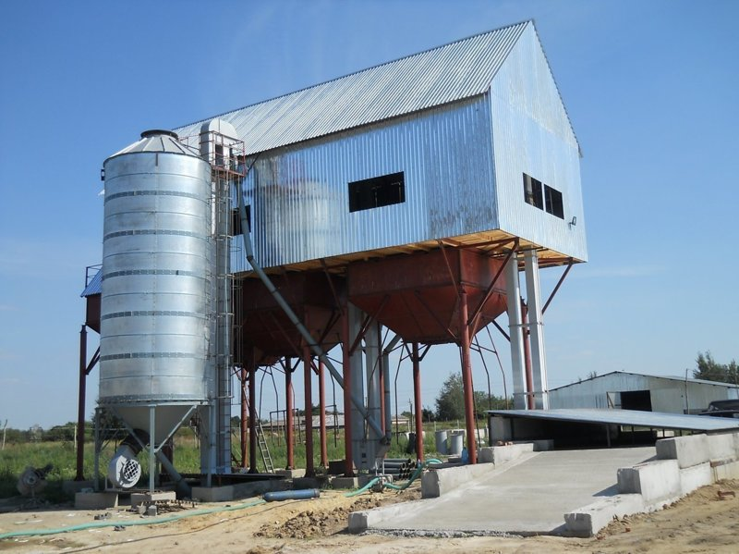
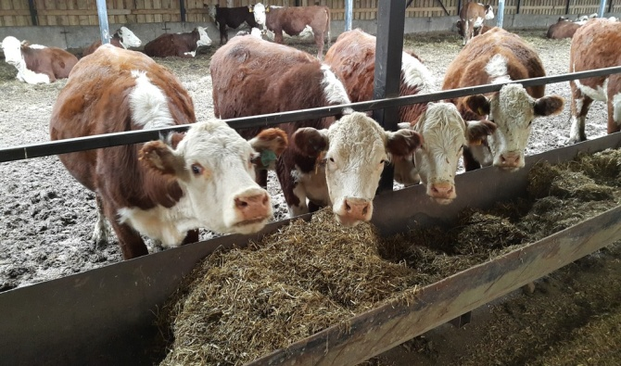
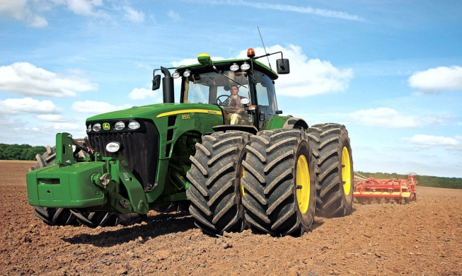
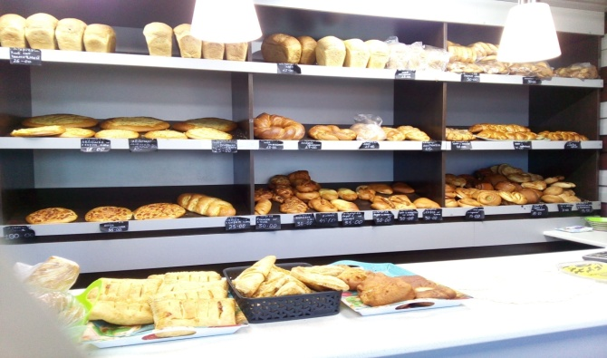
Нефтехимическая промышленность: предприятия
Примеры реализованных инвестиционных проектов
Фото или логотип
Строительство зерносклада
ИП Глава КФХ Якушев В.Л.
Строительство ангара для с/х техники ИП Глава КФХ Генералов Н.Н.
Строительство зерносушилки
КФХ Дроздаков А.А.
Реализован в 2017-2019 гг. Построено и введено в эксплуатацию помещение площадью 720 кв.м. Общая стоимость проекта - 5,5 млн. рублей
Реализован в 2019 г. Построен и введен в эксплуатацию объект площадью 400 кв. м. Сумма инвестиционных вложений – 3,0 млн. рублей
Реализован в 2019 г. Построен объект. Приобретено и установлено оборудование. Общая стоимость проекта 8,0 млн. рублей
Открытие мини-фермы
ИП Глава КФХ Кашкинов С.В.
Техническое перевооружение сельскохозяйственной техники
Открытие мини-пекарни «Калач»
ИП Гергерт И.М.
В 2019 г. Получен грант на открытие мини-фермы. Приобретено 30 голов крупного рогатого скота. Создано 3 новых рабочих места.
Сумма инвестиций – 3,4 млн. рублей
В 2019 г. сельхозтоваропроизводителями приобретено 26 ед. сельскохозяйственной техники и 20 ед. сельскохозоборудования. Общий объем инвестиций за 2019 год составил 225,5 млн. рублей
Построена мини-пекраня в р.п. Оконешниково. Мощность 206 кг/смену. Создано 3 новых рабочих места. Стоимость проекта – 1,3 млн. рублей

Slide 8
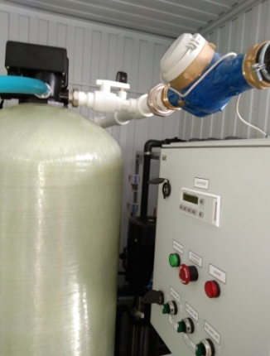
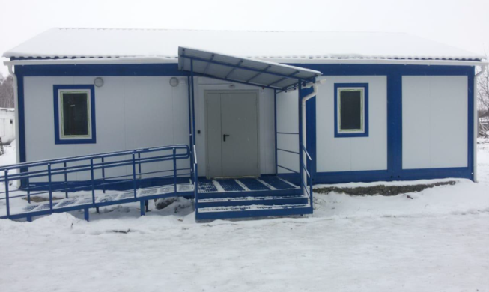
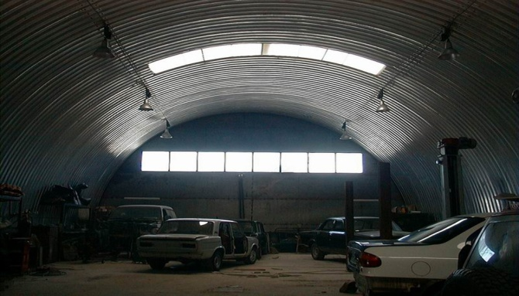
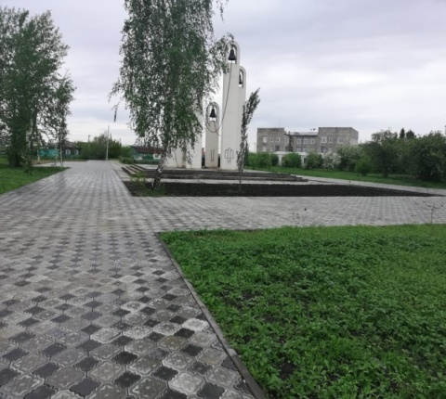
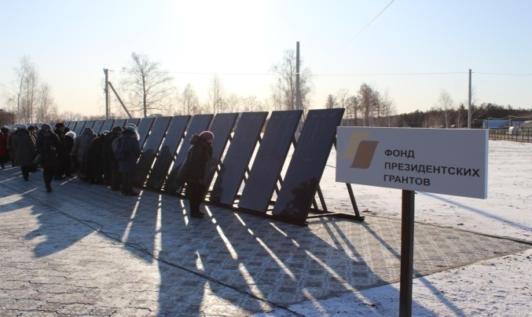
Нефтехимическая промышленность: предприятия
Примеры реализованных инвестиционных проектов
Открытие модульных фельдшерско-акушерских пунктов
Приобретение и установка локальных станций очистки воды
Капитальный ремонт
Крестинского Дома культуры
Проекты по установке модульных ФАПов реализованы в с.Красовка, с.Крестики, д.Николаевка.
Общая сумма инвестиций 12,8 млн. рублей
Приобретено и установлено пять локальных станций очистки воды в с.Золота Нива, д.Пресновка, с.Куломзино, с.Сергеевка. Затраты составили 6,7 млн. рублей
Проект реализован . Общая сумма инвестиций на капитальный ремонт и материально-техническое оснащение составила – 11,1 млн. рублей
Строительство станции технического обслуживания автотранспортных средств
Реконструкция Парка Победы в р.п.Оконешниково
Проект «Во славу ушедших в память живущих»
Индивидуальным предпринимателем Синеговский И.М. построена станция техобслуживания. Стоимость проекта – 1 млн. рублей. Создано 2 новых рабочих места
Проведено строительство тротуарных дорожек, разбиты цветники, установлены детские игровые и спортивные площадки. Общие инвестиционные вложения – 15,8 млн. рублей
В 2019 г. Оконешниковским местным отделением ветеранов (пенсионеров) получен Президентский грант на реализацию проекта . Изготовлены и установлены 30 гранитных плит у мемориала в Парке Победы, на которые занесены имена
более 6400 оконешниковцев-участников ВОВ

Slide 9
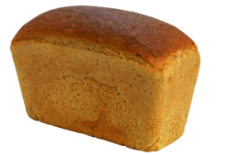
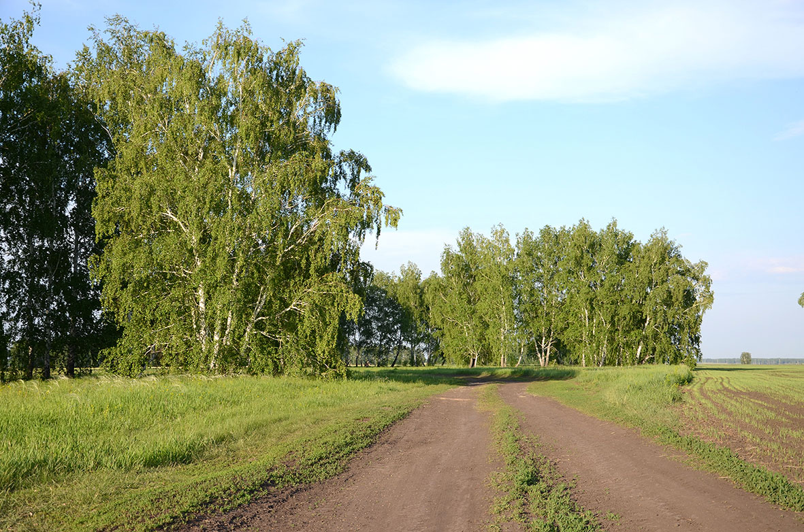
Перспективные отрасли инвестирования
Развитие животноводства
Развитие зернового производства
Переработка сельскохозяйственной продукции
Жилищно-коммунальный комплекс
Туризм

Slide 10
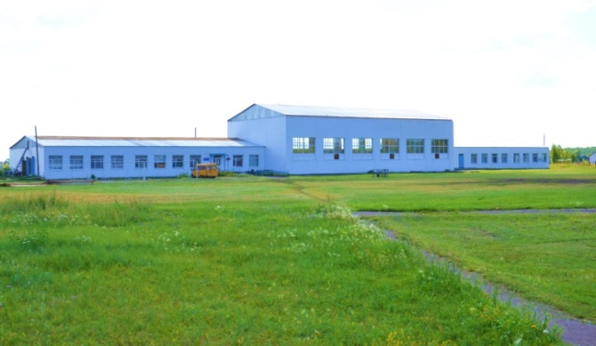
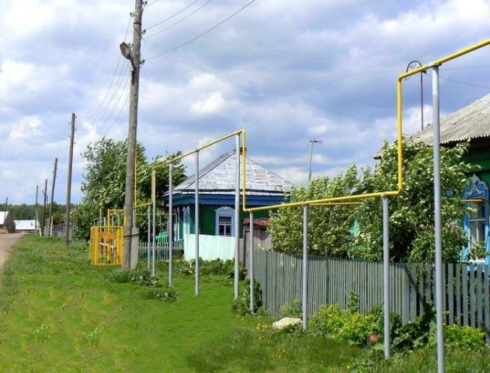
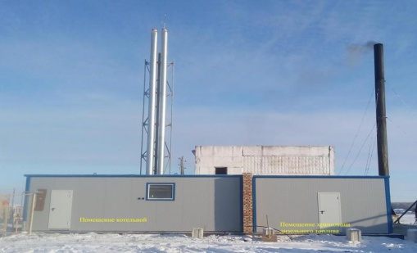
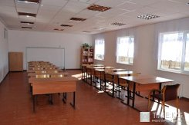
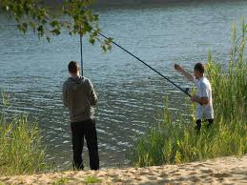
Проекты, требующие финансирования
Капитальный ремонт стадиона «Юбилейный».
Стоимость проекта 25 млн. рублей
Модернизация объектов жилищно-коммунального комплекса. Стоимость проекта не менее
20 млн. рублей
Газификация населенных пунктов. Стоимость проекта 150 млн. рублей
Строительство комплекса по переработке молока.
Стоимость проекта 30 млн. рублей
Строительство образовательного центра в селе Крестики.
Стоимость проекта 140 млн. рублей
Инвестиционные проекты в сфере туризма

Slide 11
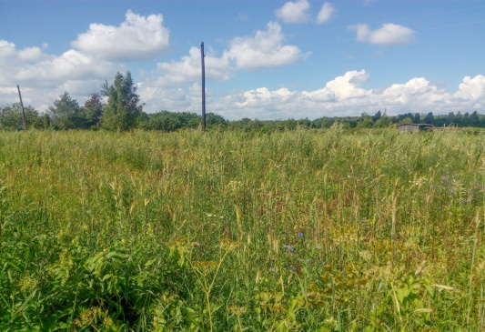
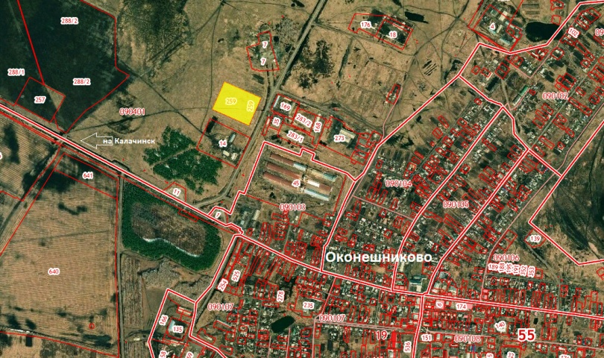
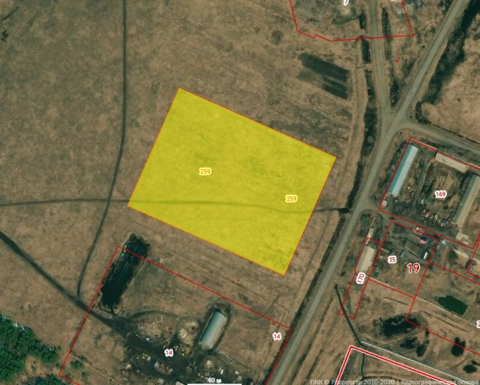
Земельные участки для реализации проектов
Кадастровый номер земельного участка | 55:19:090401:259
Площадь в квадратных метрах | 30000
Собственник | Администрация Оконешниковского муниципального района Омской области
Категория земель. Вид разрешенного использования | Земли населенных пунктов. Для строительства объекта технического обслуживания и ремонта транспортных средств, машин и оборудования
Электроснабжение | Удаленность от источника – 100 м.
Газоснабжение | Удаленность от газопровода – 150 м.
Водоснабжение. Водоотведение | Удаленность от источника – 500 м.
Подъездные пути | Имеются
Железнодорожные пути | Удаленность от железнодорожной станции – 45 км
Здания и сооружения | отсутствуют
Стоимость аренды и (или) выкупа инфраструктурной площадки, тыс. рублей | Стоимость аренды устанавливается по результатам рыночной оценки
Контактная информация | Котляр С.А., Председатель Комитета управления муниципальным имуществом Администрации Оконешниковского муниципального района Омской области, 8(38166)22-253

Slide 12
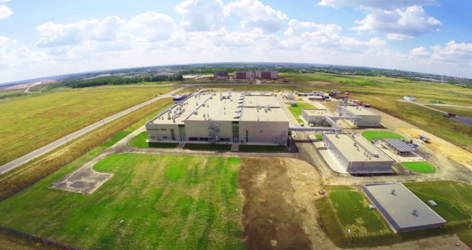
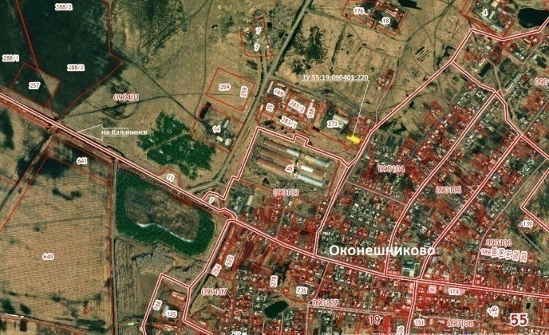
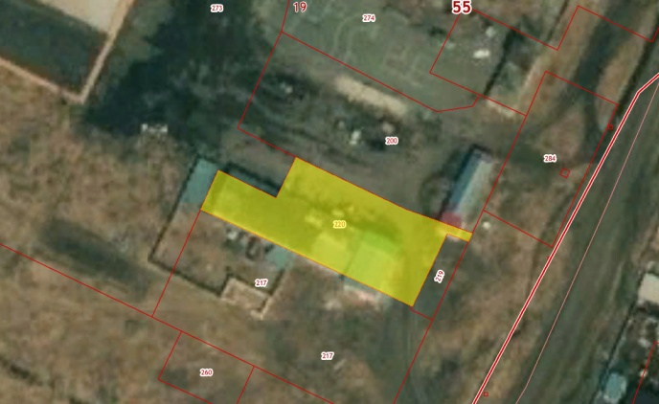
Земельные участки для реализации проектов
Кадастровый номер земельного участка | 55:19:090401:220
Площадь в квадратных метрах | 1400
Собственник | Администрация Оконешниковского муниципального района Омской области
Категория земель. Вид разрешенного использования | Земли промышленности, энергетики. Для размещения площадки технического контроля автомобилей
Электроснабжение | Удаленность от источника – 15 м.
Газоснабжение | Удаленность от газопровода – 150 м.
Водоснабжение. Водоотведение | Удаленность от источника – 500 м.
Подъездные пути | Имеются
Железнодорожные пути | Удаленность от железнодорожной станции – 45 км
Здания и сооружения | Имеются. Нежилое строение, тип - гараж, 1200 кв.м.
Стоимость аренды и (или) выкупа инфраструктурной площадки, тыс. рублей | Стоимость аренды устанавливается по результатам рыночной оценки
Контактная информация | Котляр С.А., Председатель Комитета управления муниципальным имуществом Администрации Оконешниковского муниципального района Омской области, 8(38166)22-253

Slide 13
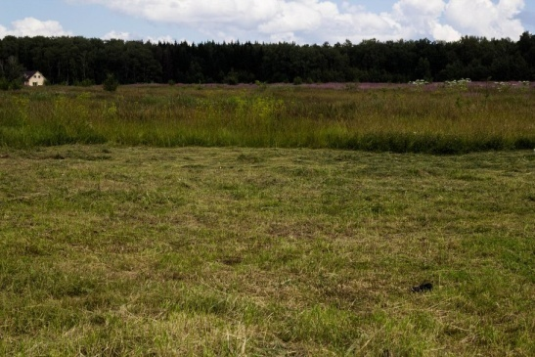
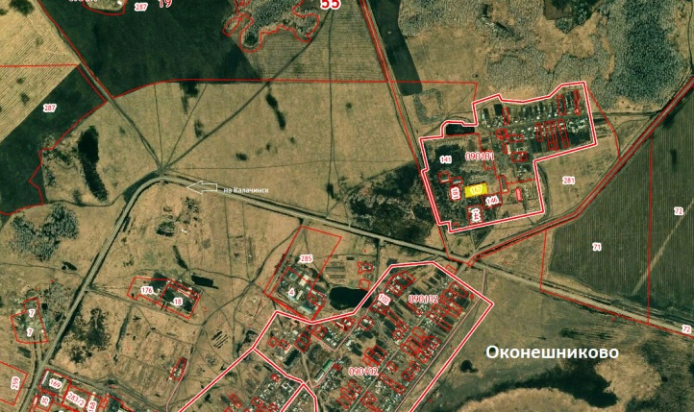
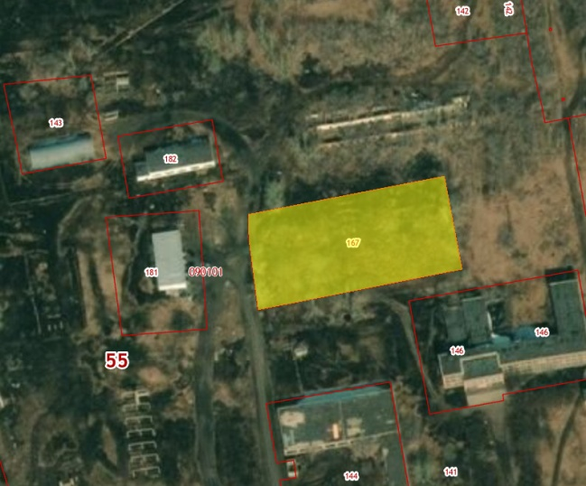
Земельные участки для реализации проектов
Кадастровый номер земельного участка | 55:19:090101:167
Площадь в квадратных метрах | 4000
Собственник | Администрация Оконешниковского муниципального района Омской области
Категория земель. Вид разрешенного использования | Земли населенных пунктов. Для ведения учебного процесса
Электроснабжение | Удаленность от источника – 50 м.
Газоснабжение | Удаленность от газопровода – 100 м.
Водоснабжение. Водоотведение | Удаленность от источника – 100 м.
Подъездные пути | Имеются
Железнодорожные пути | Удаленность от железнодорожной станции – 45 км
Здания и сооружения | Отсутствуют
Стоимость аренды и (или) выкупа инфраструктурной площадки, тыс. рублей | Стоимость аренды устанавливается по результатам рыночной оценки
Контактная информация | Котляр С.А., Председатель Комитета управления муниципальным имуществом Администрации Оконешниковского муниципального района Омской области, 8(38166)22-253

Slide 14
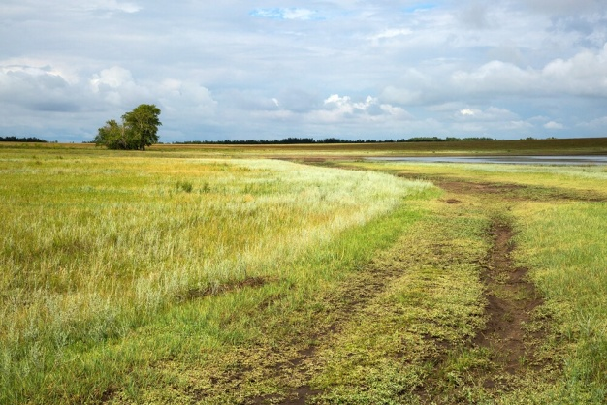
Земельные участки для реализации проектов
Кадастровый номер земельного участка | 55:19:080402:272
Площадь в квадратных метрах | 10851122
Собственник | Администрация Чистовского сельского поселения Оконешниковского муниципального района Омской области
Категория земель. Вид разрешенного использования | Земли сельскохозяйственного назначения. Для сельскохозяйственного использования пастбищ
Электроснабжение | Удаленность от электросетей – 1 км.
Газоснабжение | отсутствует
Водоснабжение. Водоотведение | Водопроводные сети отсутствуют. Есть возможность использования воды из озер, или бурение скважины
Подъездные пути | Проселочные дороги
Железнодорожные пути | Удаленность от железнодорожной станции – 90 км
Здания и сооружения | Отсутствуют
Стоимость аренды и (или) выкупа инфраструктурной площадки, тыс. рублей | Стоимость аренды устанавливается по результатам рыночной оценки
Контактная информация | Гаммер А.Я. - Глава Чистовского сельского поселения Оконешниковского муниципального района Омской области, 8(38166)52-141

Slide 15
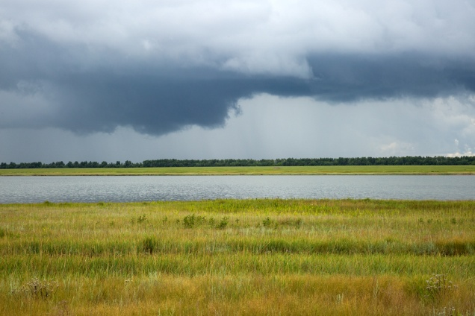
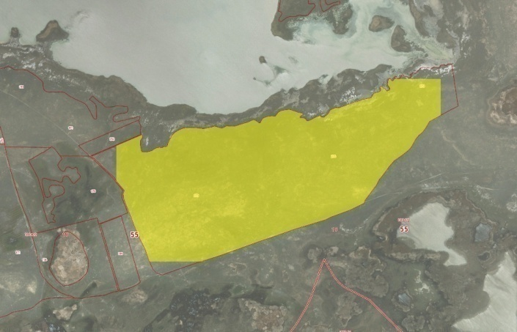
Земельные участки для реализации проектов
Кадастровый номер земельного участка | 55:19:080402:273
Площадь в квадратных метрах | 3913524
Собственник | Администрация Чистовского сельского поселения Оконешниковского муниципального района Омской области
Категория земель. Вид разрешенного использования | Земли сельскохозяйственного назначения. Для сельскохозяйственного использования пастбищ
Электроснабжение | Удаленность от электросетей – 1 км.
Газоснабжение | отсутствует
Водоснабжение. Водоотведение | Водопроводные сети отсутствуют. Есть возможность использования воды из озер, или бурение скважины
Подъездные пути | Проселочные дороги
Железнодорожные пути | Удаленность от железнодорожной станции – 90 км
Здания и сооружения | Отсутствуют
Стоимость аренды и (или) выкупа инфраструктурной площадки, тыс. рублей | Стоимость аренды устанавливается по результатам рыночной оценки
Контактная информация | Гаммер А.Я. - Глава Чистовского сельского поселения Оконешниковского муниципального района Омской области, 8(38166)52-141

Slide 16
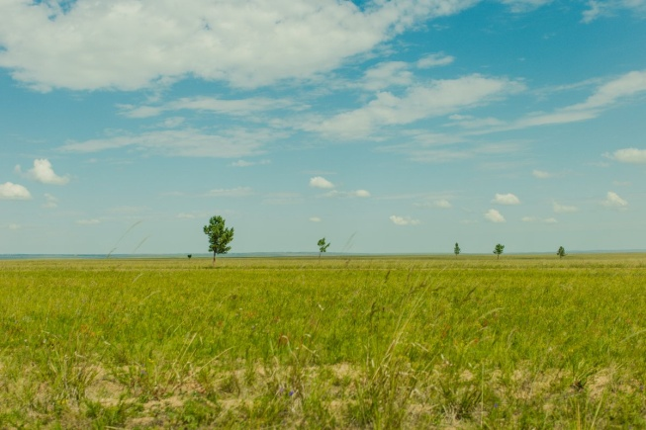
Земельные участки для реализации проектов
Кадастровый номер земельного участка | 55:19:080403:133
Площадь в квадратных метрах | 4799471
Собственник | Администрация Чистовского сельского поселения Оконешниковского муниципального района Омской области
Категория земель. Вид разрешенного использования | Земли сельскохозяйственного назначения. Для сельскохозяйственного использования пастбищ
Электроснабжение | Удаленность от электросетей – 1 км.
Газоснабжение | отсутствует
Водоснабжение. Водоотведение | Водопроводные сети отсутствуют. Есть возможность использования воды из озер, или бурение скважины
Подъездные пути | Проселочные дороги
Железнодорожные пути | Удаленность от железнодорожной станции – 90 км
Здания и сооружения | Отсутствуют
Стоимость аренды и (или) выкупа инфраструктурной площадки, тыс. рублей | Стоимость аренды устанавливается по результатам рыночной оценки
Контактная информация | Гаммер А.Я. - Глава Чистовского сельского поселения Оконешниковского муниципального района Омской области, 8(38166)52-141

Slide 17
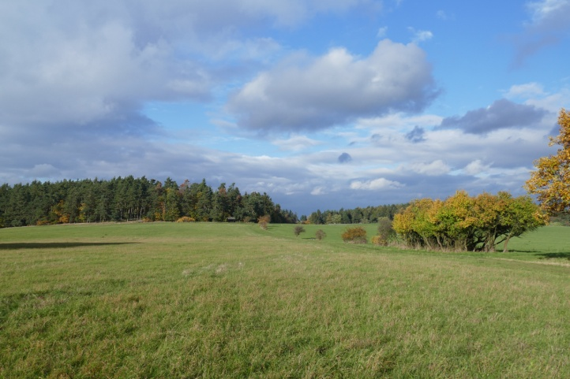
Земельные участки для реализации проектов
Кадастровый номер земельного участка | 55:19:010404:633
Площадь в квадратных метрах | 275200
Собственник | Администрация Андреевского сельского поселения Оконешниковского муниципального района Омской области (межевание земельного участка не проводилось)
Категория земель. Вид разрешенного использования | Земли сельскохозяйственного назначения. Для сельскохозяйственного использования
Электроснабжение | Удаленность от электросетей – более1 км.
Газоснабжение | Отсутствует
Водоснабжение. Водоотведение | Водопроводные сети отсутствуют. Есть возможность использования воды из озер, или бурение скважины
Подъездные пути | Проселочные дороги
Железнодорожные пути | Удаленность от железнодорожной станции – 100 км
Здания и сооружения | Отсутствуют
Стоимость аренды и (или) выкупа инфраструктурной площадки, тыс. рублей | Стоимость аренды устанавливается по результатам рыночной оценки
Контактная информация | Шейерман О.И. – Глава Андреевского сельского поселения Оконешниковского муниципального района Омской области, 8(38166)56-186

Slide 18
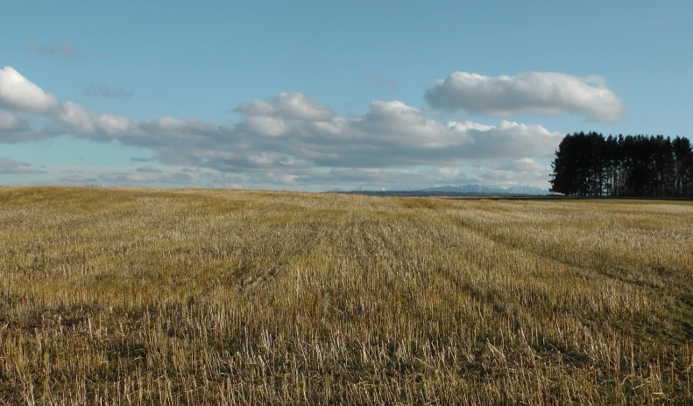
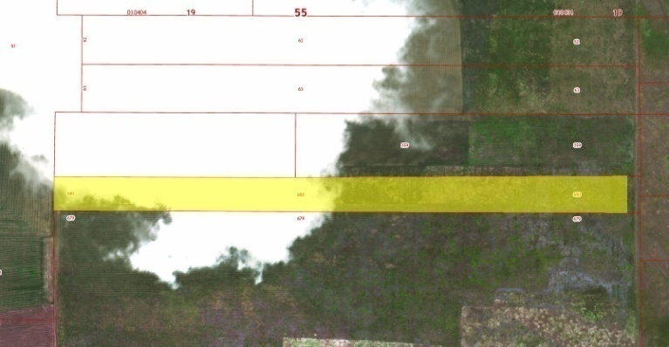
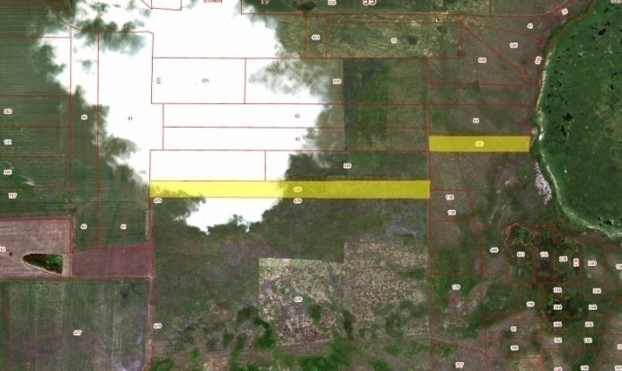
Земельные участки для реализации проектов
Кадастровый номер земельного участка | 55:19:010404:680
Площадь в квадратных метрах | 290000
Собственник | Администрация Андреевского сельского поселения Оконешниковского муниципального района Омской области
Категория земель. Вид разрешенного использования | Земли сельскохозяйственного назначения. Для сельскохозяйственного использования
Электроснабжение | Удаленность от электросетей – более1 км.
Газоснабжение | Отсутствует
Водоснабжение. Водоотведение | Водопроводные сети отсутствуют. Есть возможность использования воды из озер, или бурение скважины
Подъездные пути | Проселочные дороги
Железнодорожные пути | Удаленность от железнодорожной станции – 100 км
Здания и сооружения | Отсутствуют
Стоимость аренды и (или) выкупа инфраструктурной площадки, тыс. рублей | Стоимость аренды устанавливается по результатам рыночной оценки
Контактная информация | Шейерман О.И. – Глава Андреевского сельского поселения Оконешниковского муниципального района Омской области, 8(38166)56-186

Slide 19
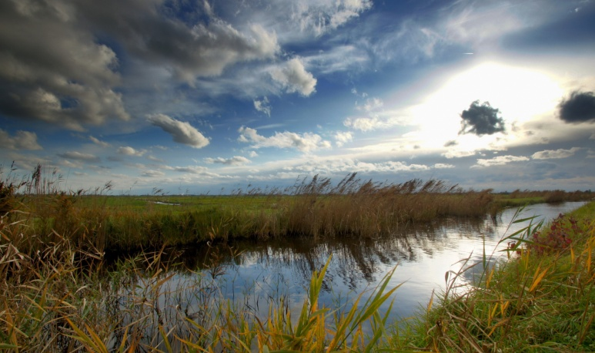
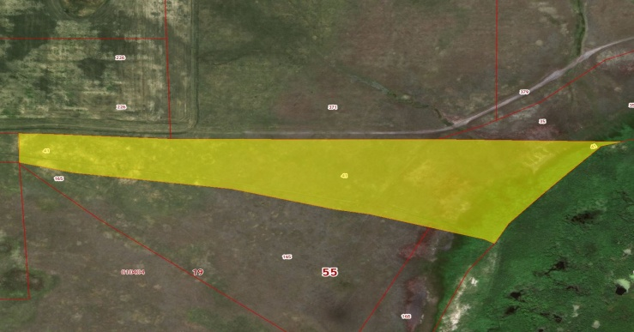
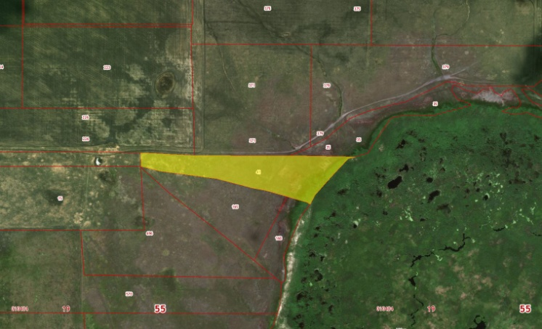
Земельные участки для реализации проектов
Кадастровый номер земельного участка | 55:19:010404:41
Площадь в квадратных метрах | 80600
Собственник | Администрация Андреевского сельского поселения Оконешниковского муниципального района Омской области
Категория земель. Вид разрешенного использования | Земли сельскохозяйственного назначения. Для сельскохозяйственного использования
Электроснабжение | Удаленность от электросетей – более1 км.
Газоснабжение | Отсутствует
Водоснабжение. Водоотведение | Водопроводные сети отсутствуют. Есть возможность использования воды из озер, или бурение скважины
Подъездные пути | Проселочные дороги
Железнодорожные пути | Удаленность от железнодорожной станции – 100 км
Здания и сооружения | Отсутствуют
Стоимость аренды и (или) выкупа инфраструктурной площадки, тыс. рублей | Стоимость аренды устанавливается по результатам рыночной оценки
Контактная информация | Шейерман О.И. – Глава Андреевского сельского поселения Оконешниковского муниципального района Омской области, 8(38166)56-186

Slide 20
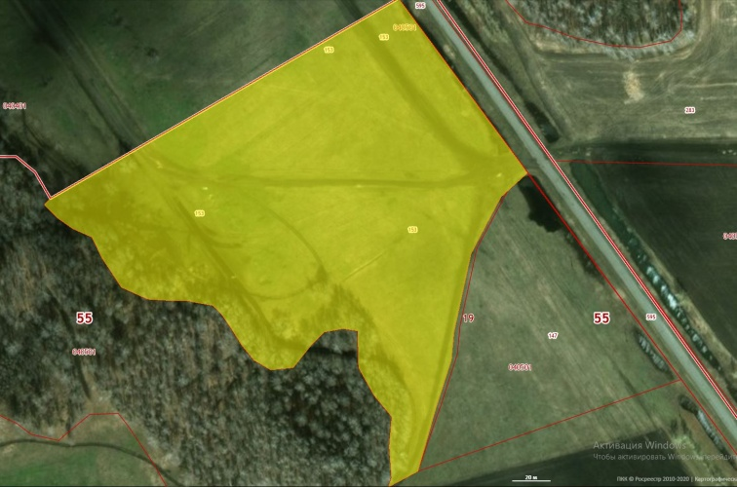
Земельные участки для реализации проектов
Кадастровый номер земельного участка | 55:19:040501:153
Площадь в квадратных метрах | 5000
Собственник | Администрация Крестинского сельского поселения Оконешниковского муниципального района Омской области
Категория земель. Вид разрешенного использования | Земли сельскохозяйственного назначения. Для сельскохозяйственного использования
Электроснабжение | Удаленность от электросетей – более1 км.
Газоснабжение | Отсутствует
Водоснабжение. Водоотведение | Водопроводные сети отсутствуют. Есть возможность бурения скважины
Подъездные пути | Проселочные дороги
Железнодорожные пути | Удаленность от железнодорожной станции – 90 км
Здания и сооружения | Отсутствуют
Стоимость аренды и (или) выкупа инфраструктурной площадки, тыс. рублей | Стоимость аренды устанавливается по результатам рыночной оценки
Контактная информация | Деев В.Г.– Глава Крестинского сельского поселения Оконешниковского муниципального района Омской области, 8(38166)51-121

Slide 21
Земельные участки для реализации проектов
Кадастровый номер земельного участка | 55:19:040501:154
Площадь в квадратных метрах | 2 010 000
Собственник | Администрация Крестинского сельского поселения Оконешниковского муниципального района Омской области
Категория земель. Вид разрешенного использования | Земли сельскохозяйственного назначения. Для сельскохозяйственного использования
Электроснабжение | Удаленность от электросетей – более1 км.
Газоснабжение | Отсутствует
Водоснабжение. Водоотведение | Водопроводные сети отсутствуют. Есть возможность бурения скважины
Подъездные пути | Проселочные дороги
Железнодорожные пути | Удаленность от железнодорожной станции – 90 км
Здания и сооружения | Отсутствуют
Стоимость аренды и (или) выкупа инфраструктурной площадки, тыс. рублей | Стоимость аренды устанавливается по результатам рыночной оценки
Контактная информация | Деев В.Г.– Глава Крестинского сельского поселения Оконешниковского муниципального района Омской области, 8(38166)51-121

Slide 22
Земельные участки для реализации проектов
Кадастровый номер земельного участка | 55:19:040501:155
Площадь в квадратных метрах | 10 610 000
Собственник | Администрация Крестинского сельского поселения Оконешниковского муниципального района Омской области
Категория земель. Вид разрешенного использования | Земли сельскохозяйственного назначения. Для сельскохозяйственного использования
Электроснабжение | Удаленность от электросетей – более1 км.
Газоснабжение | Отсутствует
Водоснабжение. Водоотведение | Водопроводные сети отсутствуют. Есть возможность бурения скважины
Подъездные пути | Проселочные дороги
Железнодорожные пути | Удаленность от железнодорожной станции – 90 км
Здания и сооружения | Отсутствуют
Стоимость аренды и (или) выкупа инфраструктурной площадки, тыс. рублей | Стоимость аренды устанавливается по результатам рыночной оценки
Контактная информация | Деев В.Г.– Глава Крестинского сельского поселения Оконешниковского муниципального района Омской области, 8(38166)51-121

Slide 23
Земельные участки для реализации проектов
Кадастровый номер земельного участка | 55:19:040504:255
Площадь в квадратных метрах | 10 000
Собственник | Администрация Крестинского сельского поселения Оконешниковского муниципального района Омской области
Категория земель. Вид разрешенного использования | Земли сельскохозяйственного назначения. Для сельскохозяйственного использования (пастбища)
Электроснабжение | Удаленность от электросетей – более1 км.
Газоснабжение | Отсутствует
Водоснабжение. Водоотведение | Водопроводные сети отсутствуют. Есть возможность бурения скважины
Подъездные пути | Проселочные дороги
Железнодорожные пути | Удаленность от железнодорожной станции – 90 км
Здания и сооружения | Отсутствуют
Стоимость аренды и (или) выкупа инфраструктурной площадки, тыс. рублей | Стоимость аренды устанавливается по результатам рыночной оценки
Контактная информация | Деев В.Г.– Глава Крестинского сельского поселения Оконешниковского муниципального района Омской области, 8(38166)51-121

Slide 24
Земельные участки для реализации проектов
Кадастровый номер земельного участка | 55:19:040503:94
Площадь в квадратных метрах | 5 000
Собственник | Администрация Крестинского сельского поселения Оконешниковского муниципального района Омской области
Категория земель. Вид разрешенного использования | Земли сельскохозяйственного назначения. Для сельскохозяйственного использования
Электроснабжение | Удаленность от электросетей – более1 км.
Газоснабжение | Отсутствует
Водоснабжение. Водоотведение | Водопроводные сети отсутствуют. Есть возможность бурения скважины
Подъездные пути | Проселочные дороги
Железнодорожные пути | Удаленность от железнодорожной станции – 90 км
Здания и сооружения | Отсутствуют
Стоимость аренды и (или) выкупа инфраструктурной площадки, тыс. рублей | Стоимость аренды устанавливается по результатам рыночной оценки
Контактная информация | Деев В.Г.– Глава Крестинского сельского поселения Оконешниковского муниципального района Омской области, 8(38166)51-121

Slide 25
Земельные участки для реализации проектов
Кадастровый номер земельного участка | 55:19:040503:96
Площадь в квадратных метрах | 3 560 000
Собственник | Администрация Крестинского сельского поселения Оконешниковского муниципального района Омской области
Категория земель. Вид разрешенного использования | Земли сельскохозяйственного назначения. Для сельскохозяйственного использования
Электроснабжение | Удаленность от электросетей – более1 км.
Газоснабжение | Отсутствует
Водоснабжение. Водоотведение | Водопроводные сети отсутствуют. Есть возможность бурения скважины
Подъездные пути | Проселочные дороги
Железнодорожные пути | Удаленность от железнодорожной станции – 90 км
Здания и сооружения | Отсутствуют
Стоимость аренды и (или) выкупа инфраструктурной площадки, тыс. рублей | Стоимость аренды устанавливается по результатам рыночной оценки
Контактная информация | Деев В.Г.– Глава Крестинского сельского поселения Оконешниковского муниципального района Омской области, 8(38166)51-121

Slide 26
Земельные участки для реализации проектов
Кадастровый номер земельного участка | 55:19:040502:267
Площадь в квадратных метрах | 7 320 000
Собственник | Администрация Крестинского сельского поселения Оконешниковского муниципального района Омской области
Категория земель. Вид разрешенного использования | Земли сельскохозяйственного назначения. Для сельскохозяйственного использования
Электроснабжение | Удаленность от электросетей – более1 км.
Газоснабжение | Отсутствует
Водоснабжение. Водоотведение | Водопроводные сети отсутствуют. Есть возможность бурения скважины
Подъездные пути | Проселочные дороги
Железнодорожные пути | Удаленность от железнодорожной станции – 90 км
Здания и сооружения | Отсутствуют
Стоимость аренды и (или) выкупа инфраструктурной площадки, тыс. рублей | Стоимость аренды устанавливается по результатам рыночной оценки
Контактная информация | Деев В.Г.– Глава Крестинского сельского поселения Оконешниковского муниципального района Омской области, 8(38166)51-121

Slide 27
Земельные участки для реализации проектов
Кадастровый номер земельного участка | 55:19:040502:263
Площадь в квадратных метрах | 100 000
Собственник | Администрация Крестинского сельского поселения Оконешниковского муниципального района Омской области
Категория земель. Вид разрешенного использования | Земли сельскохозяйственного назначения. Для сельскохозяйственного использования
Электроснабжение | Удаленность от электросетей – более1 км.
Газоснабжение | Отсутствует
Водоснабжение. Водоотведение | Водопроводные сети отсутствуют. Есть возможность бурения скважины
Подъездные пути | Проселочные дороги
Железнодорожные пути | Удаленность от железнодорожной станции – 90 км
Здания и сооружения | Отсутствуют
Стоимость аренды и (или) выкупа инфраструктурной площадки, тыс. рублей | Стоимость аренды устанавливается по результатам рыночной оценки
Контактная информация | Деев В.Г.– Глава Крестинского сельского поселения Оконешниковского муниципального района Омской области, 8(38166)51-121

Slide 28
Земельные участки для реализации проектов
Кадастровый номер земельного участка | 55:19:040502:262
Площадь в квадратных метрах | 350 000
Собственник | Администрация Крестинского сельского поселения Оконешниковского муниципального района Омской области
Категория земель. Вид разрешенного использования | Земли сельскохозяйственного назначения. Для сельскохозяйственного использования
Электроснабжение | Удаленность от электросетей – более1 км.
Газоснабжение | Отсутствует
Водоснабжение. Водоотведение | Водопроводные сети отсутствуют. Есть возможность бурения скважины
Подъездные пути | Проселочные дороги
Железнодорожные пути | Удаленность от железнодорожной станции – 90 км
Здания и сооружения | Отсутствуют
Стоимость аренды и (или) выкупа инфраструктурной площадки, тыс. рублей | Стоимость аренды устанавливается по результатам рыночной оценки
Контактная информация | Деев В.Г.– Глава Крестинского сельского поселения Оконешниковского муниципального района Омской области, 8(38166)51-121

Slide 29
Земельные участки для реализации проектов
Кадастровый номер земельного участка | 55:19:040502:265
Площадь в квадратных метрах | 5 000
Собственник | Администрация Крестинского сельского поселения Оконешниковского муниципального района Омской области
Категория земель. Вид разрешенного использования | Земли сельскохозяйственного назначения. Для сельскохозяйственного использования
Электроснабжение | Удаленность от электросетей – более1 км.
Газоснабжение | Отсутствует
Водоснабжение. Водоотведение | Водопроводные сети отсутствуют. Есть возможность бурения скважины
Подъездные пути | Проселочные дороги
Железнодорожные пути | Удаленность от железнодорожной станции – 90 км
Здания и сооружения | Отсутствуют
Стоимость аренды и (или) выкупа инфраструктурной площадки, тыс. рублей | Стоимость аренды устанавливается по результатам рыночной оценки
Контактная информация | Деев В.Г.– Глава Крестинского сельского поселения Оконешниковского муниципального района Омской области, 8(38166)51-121

Slide 30
Земельные участки для реализации проектов
Кадастровый номер земельного участка | 55:19:040504:307
Площадь в квадратных метрах | 32 663
Собственник | Администрация Крестинского сельского поселения Оконешниковского муниципального района Омской области
Категория земель. Вид разрешенного использования | Земли сельскохозяйственного назначения. Для сельскохозяйственного использования
Электроснабжение | Удаленность от электросетей – более1 км.
Газоснабжение | Отсутствует
Водоснабжение. Водоотведение | Водопроводные сети отсутствуют. Есть возможность бурения скважины
Подъездные пути | Проселочные дороги
Железнодорожные пути | Удаленность от железнодорожной станции – 90 км
Здания и сооружения | Отсутствуют
Стоимость аренды и (или) выкупа инфраструктурной площадки, тыс. рублей | Стоимость аренды устанавливается по результатам рыночной оценки
Контактная информация | Деев В.Г.– Глава Крестинского сельского поселения Оконешниковского муниципального района Омской области, 8(38166)51-121

Slide 31
Земельные участки для реализации проектов
Кадастровый номер земельного участка | 55:19:040504:308
Площадь в квадратных метрах | 16 334
Собственник | Администрация Крестинского сельского поселения Оконешниковского муниципального района Омской области
Категория земель. Вид разрешенного использования | Земли сельскохозяйственного назначения. Для сельскохозяйственного использования
Электроснабжение | Удаленность от электросетей – более1 км.
Газоснабжение | Отсутствует
Водоснабжение. Водоотведение | Водопроводные сети отсутствуют. Есть возможность бурения скважины
Подъездные пути | Проселочные дороги
Железнодорожные пути | Удаленность от железнодорожной станции – 90 км
Здания и сооружения | Отсутствуют
Стоимость аренды и (или) выкупа инфраструктурной площадки, тыс. рублей | Стоимость аренды устанавливается по результатам рыночной оценки
Контактная информация | Деев В.Г.– Глава Крестинского сельского поселения Оконешниковского муниципального района Омской области, 8(38166)51-121

Slide 32
Земельные участки для реализации проектов
Кадастровый номер земельного участка | 55:19:060303:115
Площадь в квадратных метрах | 320 000
Собственник | Администрация Куломзинского сельского поселения Оконешниковского муниципального района Омской области
Категория земель. Вид разрешенного использования | Земли сельскохозяйственного назначения. Для сельскохозяйственного использования
Электроснабжение | Удаленность от электросетей – более1 км.
Газоснабжение | Отсутствует
Водоснабжение. Водоотведение | Водопроводные сети отсутствуют. Есть возможность бурения скважины
Подъездные пути | Проселочные дороги
Железнодорожные пути | Удаленность от железнодорожной станции – 45 км
Здания и сооружения | Отсутствуют
Стоимость аренды и (или) выкупа инфраструктурной площадки, тыс. рублей | Стоимость аренды устанавливается по результатам рыночной оценки
Контактная информация | Малова С.Д.– Глава Куломзинского сельского поселения Оконешниковского муниципального района Омской области, 8(38166)57-110

Slide 33
Земельные участки для реализации проектов
Кадастровый номер земельного участка | 55:19:090401:196
Площадь в квадратных метрах | 550 000
Собственник | Администрация Оконешниковского городского поселения Оконешниковского муниципального района Омской области
Категория земель. Вид разрешенного использования | Земли сельскохозяйственного назначения. Для сельскохозяйственного использования
Электроснабжение | Удаленность от электросетей – более1 км.
Газоснабжение | Отсутствует
Водоснабжение. Водоотведение | Водопроводные сети отсутствуют. Есть возможность бурения скважины
Подъездные пути | Проселочные дороги
Железнодорожные пути | Удаленность от железнодорожной станции – 30 км
Здания и сооружения | Отсутствуют
Стоимость аренды и (или) выкупа инфраструктурной площадки, тыс. рублей | Стоимость аренды устанавливается по результатам рыночной оценки
Контактная информация | Авдеева О.В.– Глава Оконешниковского городского поселения Оконешниковского муниципального района Омской области, 8(38166)21-934

Slide 34
Инвестиционный портал
http://investomsk.ru/
http://omskportal.ru/omsu/okonesh-3-52-243-1/etc/InvestVozm
16

Slide 35
Контактная информация
Глава Оконешниковского муниципального района Омской области
С.А. Степанов – тел. 8(38166)22-433
Первый заместитель Главы К.В. Унту – тел. 8(38166)21-541
Заместитель Главы Е.Ю. Хохлова – тел. 8(38166) 22-463
Заместитель Главы, начальник Управления сельского хозяйства и продовольствия Е.Л. Кравцов – тел. 8(38166)22-251
Заместитель Главы А.В. Носов – тел. 8(38166)22-233
Председатель Комитета управления муниципальным имуществом Администрации Оконешниковского муниципального района Омской области С.А. Котляр – 8(38166)22-253
Управление организационно-кадрового обеспечения Администрации Оконешниковского муниципального района Омской области факс/тел 8(38166)22-461
Электронный адрес: okonesh@mr.omskportal.ru

